Slide 1

Varautuminen tulevaan
Tulevaisuuden työperäiset terveysriskit ja ammattitaudit
TVK 27.5.2020
Lääketieteellinen johtaja Ari Kaukiainen, LähiTapiola
Ylilääkäri Jan Schugk, Varma

Slide 2
Työtapaturma- ja ammattitautivakuutus on osa sosiaaliturvajärjestelmää
työeläkevakuutus
kansaneläke,
yleinen
perhe-eläke
työttömyysturva
sairausvakuutus
työtapaturma- ja
ammattitautivakuutus
toimeentulotuki
työntekijäin
ryhmähenkivakuutus
muut lakisääteiset ja
pakolliset vakuutukset
- potilasvakuutus
- rikosvahinkolaki
liikennevakuutus
Lähde: TVK

Slide 3
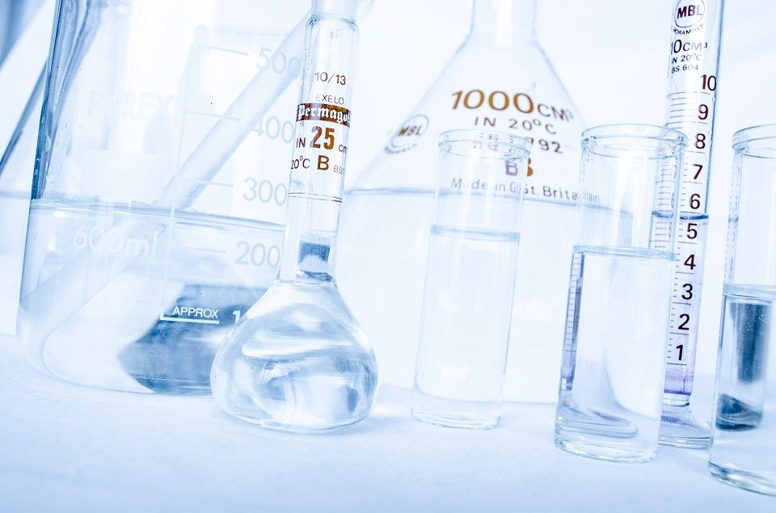
Määritelmien kertaus
Ammattitauti
Työ on pääasiallinen syy (työn syyosuus > 50 %)
Sairauden aiheuttavat biologiset, kemialliset tai fysikaaliset tekijät
Määritelmä perustuu lakiin ja oikeuskäytäntöön

Slide 4
Määritelmien kertaus
Työtapaturma
Tapaturma tarkoittaa äkillistä ja odottamatonta tapahtumaa, joka johtuu ulkoisesta tekijästä ja aiheuttaa työntekijälle vamman tai sairauden
Työtapaturmiksi katsotaan työssä ja työntekopaikan alueella sattuneet tapaturmat, mutta myös tietyt työntekopaikan alueen ulkopuolella sattuneet tapaturmat
Työtapaturman määritelmä on kolmeosainen: sattuneen vahingon on
1. täytettävä tapaturman kriteerit
2. tapahduttava korvattavaksi katsottavissa olosuhteissa
3. aiheutettava vamma tai sairaus, joka on lääketieteellisessä syy- yhteydessä sattuneeseen tapahtumaan

Slide 5
Työtapaturma ja ammattitautilain perusteella maksettavat korvaukset
Päivärahalla korvataan työkyvyttömän ansiomenetys vuoden ajan vahinkopäivästä lukien
Tapaturmaeläkettä maksetaan, jos työkyvyttömyys jatkuu vuoden kuluttua vahinkotapahtumasta
Päiväraha ja tapaturmaeläke voidaan maksaa osakorvauksena, silloin kun työkyvyttömyys ja ansioiden aleneminen on osittaista
Kuolemantapauksissa maksetaan lapsille ja leskelle perhe-eläkettä ja kuolinpesälle hautausapua
Haittaraha työtapaturman tai ammattitaudin aiheuttamasta pysyvästä yleisestä haitasta
Lisäksi maksetaan mm. hoitotukea, vaatelisää sekä korvausta lisääntyneestä kodinhoitokustannuksista
Kuntoutusta korvataan, jos työ- tai toimintakyky tai ansiomahdollisuudet ovat vahingon vuoksi heikentyneet, tai jos on todennäköistä, että ne voivat vahingon vuoksi myöhemmin olennaisesti heikentyä
  Kuntoutuksen toimenpiteinä korvataan mm. ammatillista kuntoutusta, palveluasumisen lisäkustannuksia, apuvälineitä ja asunnon muutostöitä

Slide 6
Ansionmenetyskorvauksia ovat päiväraha, tapaturmaeläke ja kuntoutusraha.
Kuntoutusrahaa maksetaan ammatillisen kuntoutuksen ajalta 1.1.2016 tai sen jälkeen sattuneissa vahinkotapahtumissa. Se on samansuuruinen kuin päiväraha tai tapaturmaeläke olisi samalta ajalta.
Lakisääteisen tapaturmavakuutuksen ansionmenetyskorvaukset
100 %
85 %
70 %
neljän viikon päivä-raha
päiväraha tai kuntoutusraha/ vuosityöansio
tapaturma-eläke tai kuntoutusraha
tapaturma-eläke
palkka
tapaturma
vuosipäivä
65-vuotispäivä
Lähde: TVK

Slide 7
Työtapaturman ja ammattitaudin korvaukset ovat ensisijaisia
Sairausvakuutus/Kela
  - korvaa muut tapaturmat ja sairaudet
Liikennevakuutus ja vahingon aiheuttaja/vastuuvakuutus
  - työmatkan liikennevahingot, liukastumiset, pahoinpitelyt jne.
  - lisäkorvausta, tilapäinen haitta (kipu ja särky), esinevahingot ym.
Työeläke
  - yleensä eläketaso alempi, ei lisäkorvausta
Lähde: TVK

Slide 8
Yhteenveto nykytilasta ja sen haasteista
Ammattitauteihin liittyvät kokonaiskustannukset ja korvausten rakenne ovat pysyneet vakaina
Työtapaturmavakuutuksen perusta on ajalta, jolloin työelämän toimintatavat, rakenteet ja työympäristöt erosivat nykyisestä. Sairausryhmät, jotka korostuvat työeläkejärjestelmän kuntoutus- ja työkyvyttömyyseläkehakemuksissa, eivät korostu työtapaturmajärjestelmässä
Vahingoittuneiden kannalta työterveyshuollon tulevilla kehityssuunnilla on merkitystä, tavoitteena on ammattitautien tunnistamisen varmistaminen
Nykyjärjestelmä voi kohdata haasteita, mikäli esille tulisi vakavia terveysvaikutuksia aiheuttavia yleisiä altisteita, joiden aiheuttamat haitat ilmenevät pitkällä viiveellä
  Uutta asbesti-ilmiötä ei kuitenkaan ole noussut esiin, vaikka vakuutusjärjestelmä on tähän varautunut

Slide 9

Toimiiko nykyinen ammattitaudin määritelmä enää tulevaisuudessa?
Mitä jos työn kuormitus- ja haittatekijät eivät olekaan biologisia, kemiallisia tai fysikaalisia, vaan kognitiivisia ja psykososiaalisia?
Voidaanko kognitiivisiin tai psykososiaalisiin haittoihin liittyvät sairaudet hyväksyä ammattitaudeiksi murentamatta koko järjestelmän perusteita?
Notes:
Työn syyosuus monitekijäisessä sairaudessa?
Yksilöllisten tekijöiden merkityksen arviointi?
Subjektiivisen haitan kokemuksen merkityksen arviointi?

Slide 10

Miten työterveyshuolto, työeläkevakuutus ja työtapaturmavakuutus kehittyvät
Järjestelmien perusta on ajalta, jolloin työelämän toimintatavat, rakenteet ja työympäristöt erosivat nykyisestä
  Työelämän uusiutuminen, epätyypilliset ja monimuotoiset juridiset suhteet ovat isoja haasteita ammattitauti- ja tapaturmajärjestelmälle
  Järjestelmä on rakennettu perinteiselle fyysisten riskien sekä työn ja työpaikan ja työsuhteen mallille

Slide 11
Miten työterveyshuolto, työeläkevakuutus ja työtapaturmavakuutus kehittyvät
Sairauksien ja vammojen preventio on mielekkäämpää kuin niiden hoito
Turvallisuuden parantaminen käsittää vaikuttamisen riskikäyttäytymiseen, liikenneturvallisuuteen ja työturvallisuuteen
Sairauksien ilmaantumiseen vaikuttavat esimerkiksi perimä ja elintavat ja ympäristön altistavat tekijät, kuten taudinaiheuttajat
  Perimää ei voida muuttaa, mutta riskikäyttäytymiseen ja elintapoihin vaikuttaminen on mahdollista

Slide 12
Miten työterveyshuolto, työeläkevakuutus ja työtapaturmavakuutus kehittyvät
Panostus lisääntyy
  digitaalisiin ja sairauksia ja työkyvyttömyyttä ennaltaehkäiseviin toimintamalleihin
  innovatiivisiin työhyvinvointiratkaisuihin
  kiinteähintaiseen ja toisaalta pitkälti räätälöityihin työterveyshuoltosopimuksiin
  vaikuttavuuden mittareihin tietojärjestelmissä
  työeläkeyhtiöiden ja vahinkovakuutusyhtiöiden kanssa paketoitaviin työhyvinvoinnin-työterveyden-työkyvyn kokonaisratkaisuihin

Slide 13
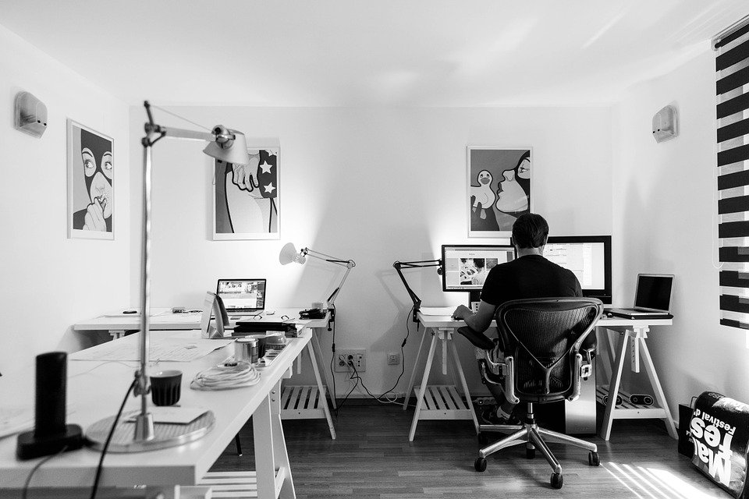
Etätyö on tulevaisuudessa yhä useamman arkea
Etätyö sekoittaa työntekopaikan ja vapaa-ajanviettopaikan siinä missä työnteon ja omat tekemisetkin
Aiheuttaako etätyön lisääntyminen tarpeen uudistaa lainsäädäntöä?

Slide 14
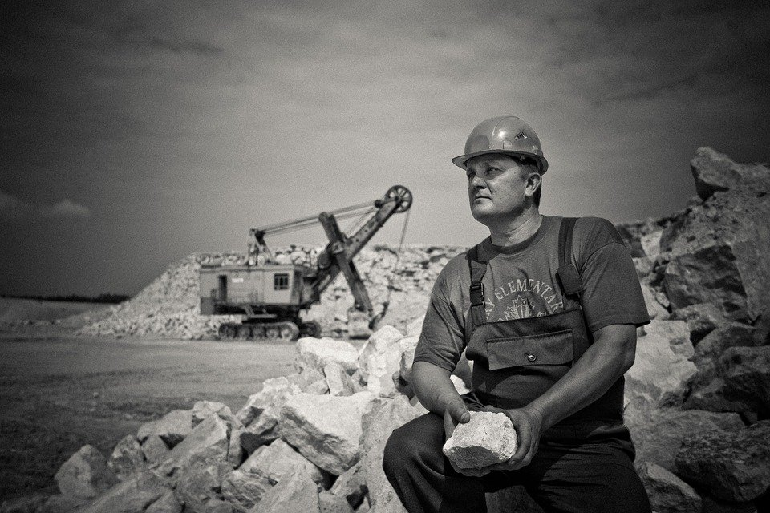
Työvoiman ikääntyminen saattaa lisätä järjestelmän kustannuksia
Työvoima ikääntyy, mikä lisää työ- ja työmatkatapaturmien riskiä, vai lisääkö?
Sama vammaenergia aiheuttaa ikääntyneelle suuremmat vammat, minkä lisäksi toipuminen on hitaampaa. Lisääntyvätkö järjestelmän kustannukset?

Slide 15
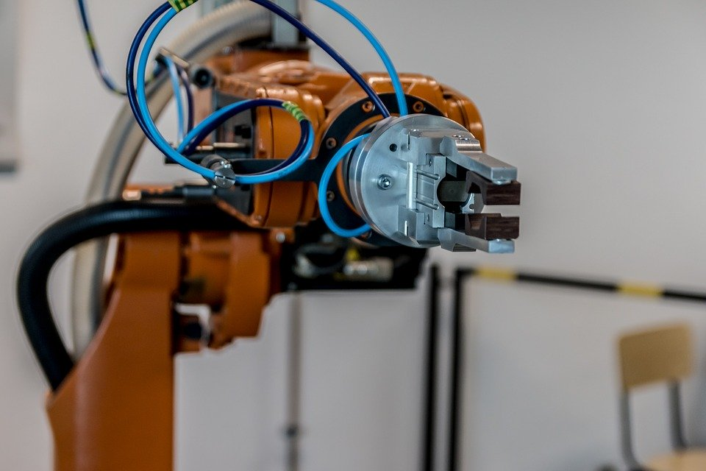
Maksupohja murenee!
Murentavatko muut kuin palkkasuhteeseen perustuvat tavat tehdä työtä järjestelmän maksupohjaa?
Roboteille ja tekoälylle ei satu työtapaturmia, eikä niille kehity ammattitauteja. Ne eivät myöskään maksa sosiaalivakuutusmaksuja…

Slide 16
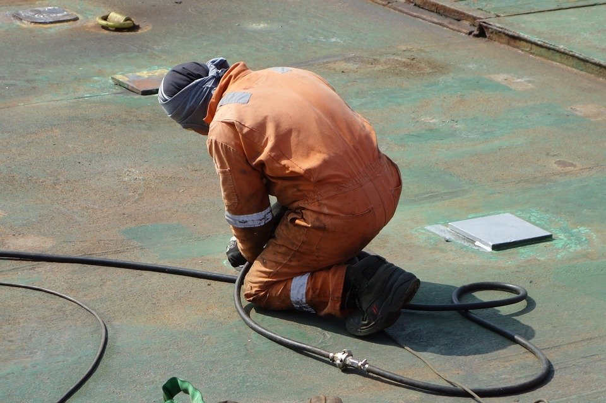
Maahanmuutto haastaa työturvallisuuden ja ammatillisen kuntoutuksen
Maahanmuuttajataustaisten työntekijöiden määrän lisääntyminen haastaa työturvallisuusjärjestelyt
Kielitaidon ja pohjakoulutuksen puutteet vaikeuttavat ammatillista kuntoutusta ja uudelleensijoittamista

Slide 17

Kilpailu on globaalia, onko ylimääräisiin kustannuksiin varaa?
Tuoko globaali kilpailu ja kustannusten vertailu painetta pudottaa kustannuksia myös työtapaturma-vakuutuksen osalta?

Slide 18
Pitäisikö järjestelmien yhdistyä tai ainakin lähestyä toisiaan?
Työtapaturmajärjestelmän korvaustaso suhteessa ansiotasoon on korkeampi kuin työeläkejärjestelmässä, perustana on vahingonkorvausajattelu. Toisaalta voidaan kysyä, tarvitaanko ollenkaan erillistä tapaturmajärjestelmää, mutta sillä on etunsa.
Onko meillä varaa jatkossa varaa pitää työtapaturmajärjestelmän korvaukset ansiomenetyksen ja tapaturmaeläkkeen osalta parempina kuin työeläkejärjestelmässä, kannustinvaikutukset?
  Voisiko vaihtoehtoisesti selvittää esimerkiksi paremman työsuhdeturvan mahdollisuutta osan työkyvystään työtapaturman tai ammattitaudin vuoksi menettäneille?

Slide 19
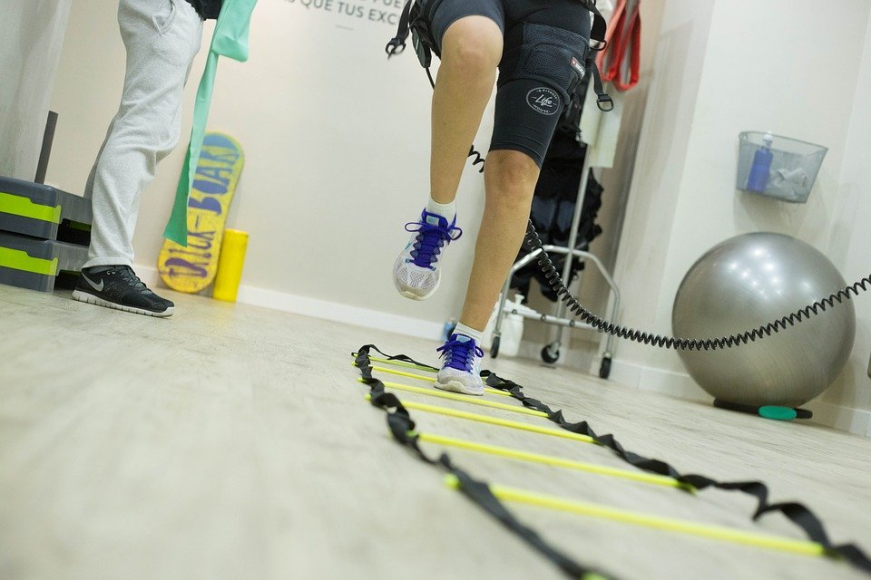
Entä kuntoutus, onko se tarpeeksi tehokasta?
Suomalainen kuntoutusjärjestelmä toimii monissa tilanteissa hyvin, mutta kuntoutusprosessien hajanaisuus aiheuttaa ongelmia (Kuntoutuksen uudistamiskomitea 2017)
Tapaturma- ja liikennevakuutuslaitosten yhteistyötä työterveyshuollon, maakunnan sosiaali- ja terveydenhuollon, Kelan ja työeläkelaitosten kanssa on vahvistettava

Slide 20
Kiitos mielenkiinnosta! ari.kaukiainen@lahitapiola.fi jan.schugk@varma.fi

